Slide 1
Information für Kulturverantwortliche:
Die Präsentationsfolien «Kultur und Schule» lassen wir Ihnen hiermit zukommen. Die Präsentation fasst Ziele der kulturellen Bildung sowie die Angebote und Unterstützungsmöglichkeiten der schulischen Kulturvermittlung im Kanton Bern zusammen.
Gerne können Sie Folien für Ihren Verwendungszweck, z.B. für Ihren Input an einer Lehrerkonferenz, etc. abändern. In diesem Fall bitten wir Sie jedoch, das Kantons-Logo zu entfernen.
Für Fragen stehen wir Ihnen jederzeit gerne zur Verfügung!
Team Fachbereich Kulturvermittlung

Slide 2
«Kultur und Schule» Informationen für Schulen
Bildungs- und Kulturdirektion des Kantons Bern / Amt für Kultur / Abteilung Kulturförderung / Fachbereich Kulturvermittlung
989928

Slide 3
Inhalt
Überblick «Kultur und Schule»
Potentiale kultureller Bildung an Schulen entfalten
Kulturimpulse im Schulalltag ermöglichen
Professionelle Kulturschaffende einbinden
Kulturverantwortliche in Schulen (KViS) etablieren
Finanzielle Beiträge beantragen
Kulturgutscheine, Kulturprojekte in der Schule (KidS)
Ausgewählte Kulturangebote und -projekte nutzen
Wettbewerb tête-à-tête, Kulturangebote prêt-à-participer und weitere
Kulturelle Bildungsprojekte an Schulen planen, umsetzen und reflektieren
Übersicht Informationsquellen

Slide 4
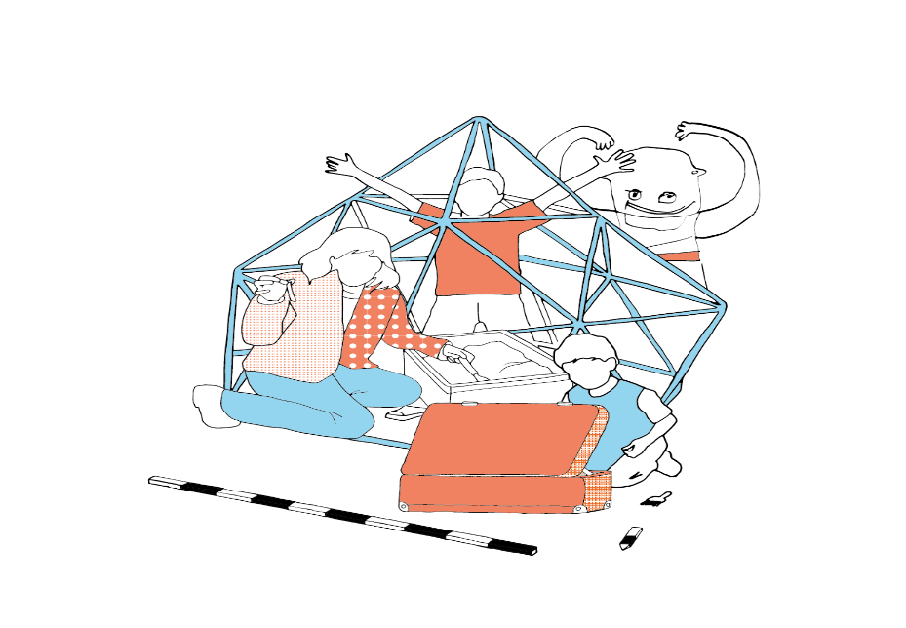
Überblick «Kultur und Schule»
Unter dem Namen «Kultur und Schule» stellt der Kanton Bern …
rezeptive, interaktive und partizipative Kulturvermittlungsangebote für Schulen zur Verfügung,
leistet finanzielle Beiträge an qualitativ überzeugende, kurz- bis langfristige Kulturvermittlungsprojekte,
koordiniert das Netzwerk «Kulturverantwortliche in Schulen».
Schulen können finanzielle Beiträge laufend via «Kulturgutscheine» und «Kulturprojekte in der Schule (KidS)» beantragen.
Zusätzlich zur Angebotspalette für Kulturgutscheine haben Schulen die Möglichkeit, sich für ausgewählte Kulturangebote und -projekte anzumelden.

Slide 5
Potentiale kultureller Bildung an Schulen entfalten Kulturimpulse im Schulalltag ermöglichen
Kulturelle Impulse in den Schulalltag integrieren,
zur Entfaltung und Stärkung …
des kreativen Potentials,
der kulturellen Neugier,
der Mitgestaltungkraft an «Schule»,
der überfachlichen und fachlichen Kompetenzen
… von Schülerinnen und Schülern.

Slide 6
Potentiale kultureller Bildung an Schulen entfalten Professionelle Kulturschaffende einbinden
Professionelle Kulturschaffende bringen …
ihre künstlerische Expertise:
handwerkliches Können und künstlerische Techniken,
eine andere Perspektive:
Einblick in künstlerische Denk- und Arbeitsweisen,
eine andere Arbeitsweise:
Freiräume zum Entdecken, Experimentieren, Improvisieren, Gestalten
… in die Schule ein.
Sie bringen dadurch neue Impulse ins Schulhaus.

Slide 7
Potentiale kultureller Bildung an Schulen entfalten Kulturverantwortliche in Schulen etablieren
Der Kanton Bern stärkt mit dem Netzwerk «Kulturverantwortliche in Schulen» die kulturelle und künstlerische Bildung an Schulen.
Die kulturverantwortliche Person unterstützt das Kollegium und die Schulleitung zum Beispiel darin,
dass Kultur als wesentlicher Bestandteil der ganzheitlichen Bildung in den Schulalltag einfliesst,
dass Wissen & Erfahrung über Kulturvermittlungsangebote und Finanzierungsmöglichkeiten ins Schulhaus fliessen,
das kulturelle Profil (projektbezogenes Vorgehen bis hin zur Kulturschule) der Schule zu schärfen.
Weitere Informationen und Anmeldung:
Kulturverantwortliche in Schulen (KViS)

Slide 8
Finanzielle Beiträge beantragen Kulturgutscheine, KidS
Reisen an Kulturorte:
z. B. an Museen, Aufführungsorte, Denkmäler, Archäologische Stätten …
Reisegutschein beantragen: Angebotspalette nutzen oder
eigenen Kulturort-Vorschlag einreichen
Workshops / Lesungen / Konzerte / Aufführungen …
Projektgutschein beantragen:
Angebotspalette nutzen oder
eigenen Projektvorschlag einreichen
kurzfristig
kurz – mittelfristig
Vertiefende, partizipative Kulturprojekte:
KidS (Kulturprojekte in der Schule) beantragen &
eigenen Projektvorschlag einreichen
mittelfristig

Slide 9
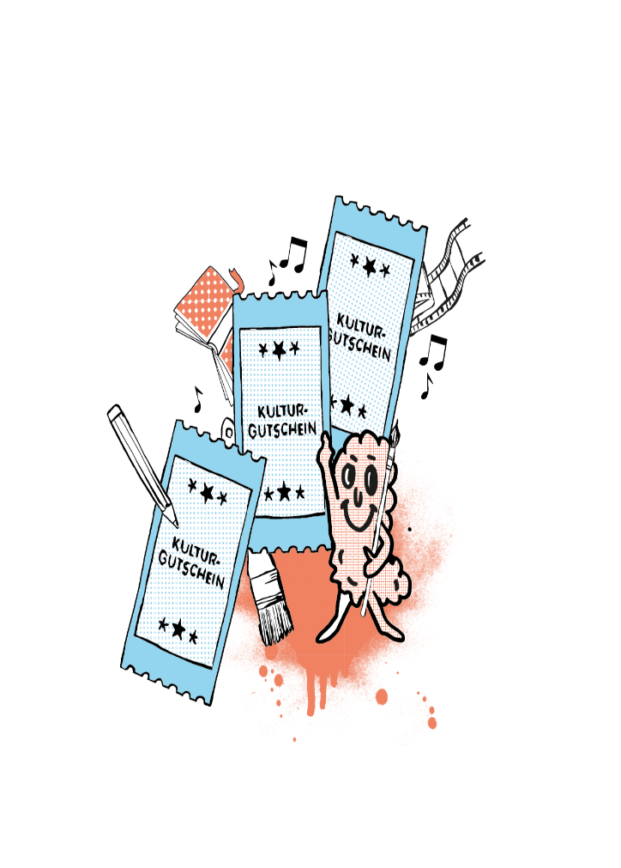
Finanzielle Beiträge beantragen Kulturgutscheine für Projekte/Reisen
Beiträge bis zu CHF 800 pro Klasse/Gruppe für kurze bis mittelfristige Projekte sowie Reisen an Kulturorte.
Anträge können für mehrere Klassen/Gruppen gestellt werden – sinnvoll bei Projektgutscheinen: für Projekte bis circa 10 Lektionen.
Projekt- und Reisegutscheine beantragen:
von der Angebotspalette buchen oder eigenen Projektvorschlag einreichen
Dadurch können Projekt- und Reisevorschläge von der Angebotspalette genutzt, aber auch eigene Projekt- und Reisevorschläge eingereicht werden.
Weitere Informationen:
Kulturgutscheine – Projektgutscheine und Reisegutscheine
kurz - mittelfristig

Slide 10
Finanzielle Beiträge beantragen KidS
Beiträge bis zu CHF 3’000 (finanzielle Beteiligung der Gemeinde/Schule vorausgesetzt) – für mittelfristige, vertiefende, partizipative Projekte.
Anträge können für Projekte für ein bis zwei Klassen/Gruppen gestellt werden – sinnvoll für Projekte ab circa 15 Lektionen.
Es werden eigene Projektideen realisiert.
Lehrpersonen können sich für die Planung vom Fachbereich Kulturvermittlung beraten lassen oder Inspiration auf der Angebotspalette suchen.
Weitere Informationen:
KidS – Kulturprojekte in der Schule
mittelfristig

Slide 11
Ausgewählte Kulturangebote und -projekte nutzen Wettbewerb tête-à-tête
Beiträge bis zu CHF 30’000 für mehrmonatige, innovative und partizipative Projekte.
Die Beiträge werden an die Kulturschaffenden ausgezahlt. Die Schulen beteiligen sich mit einem kleinen Beitrag an den Kosten. Eingabe von oder Beteiligung an Projekten nur via Ausschreibung möglich.
Es werden eigene Projektideen realisiert.
Klassen/Schulen können zusammen mit Kulturanbietenden eigene Projektideen für Kulturprojekte eingeben, z. B. eine innovative längerfristige Kooperation mit einer Kulturinstitution…
oder
sich für die Durchführung eines ausgewählten Projekts an ihrer Schule bewerben.
Weitere Informationen: Wettbewerb tête-à-tête
langfristig

Slide 12
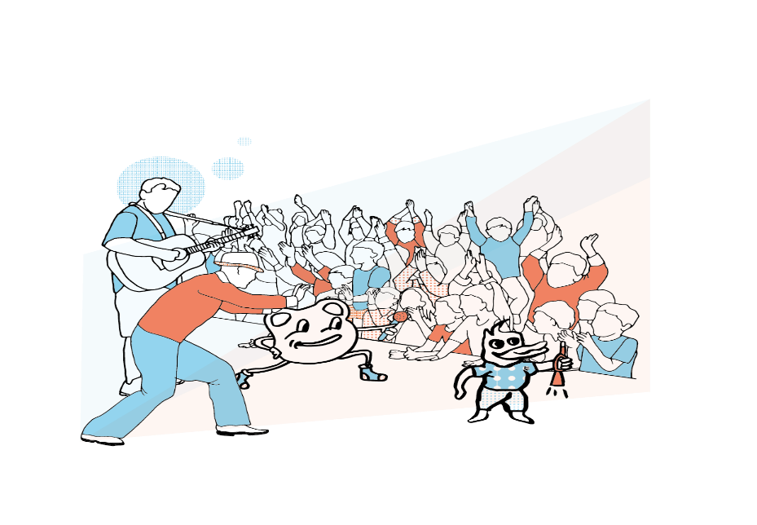
Ausgewählte Kulturangebote und -projekte nutzen
Professionelle Kulturanbietende bieten kurz- bis langfristige Vermittlungsangebote für Schulen an.
Schulen können sich für die Teilnahme bewerben, wenn die Angebote ausgeschrieben werden, z.B. im e-ducation Newsletter.
Dies sind zum Beispiel:
Kulturangebote prêt-à-participer: z.B. Schulkonzerte bee-flat
MUS-E, Theaterlink, Roadmovie, Kinokultur
Die Kostenbeteiligung der Schulen variiert je nach Angebot.
Weitere Informationen:
Ausgewählte Kulturangebote und -projekte für Schulen
kurz – mittelfristig

Slide 13
Kulturelle Bildungsprojekte an Schulen planen, umsetzen und reflektieren
Ziel definieren:
Kreatives Potential / kulturelle Neugier / Mitgestaltung der Schüler/innen … fördern?
Stärkung von welchen Kompetenzen im Fokus?
Lehrplanbezüge herstellen / Themen entdecken, vertiefen, erforschen? ...
Projektart & Involvierungsgrad definieren:
rezeptiv, interaktiv, partizipativ, kollaborativ …
Zeitlichen Aufwand definieren:
kurz- bis langfristig
Projektform definieren:
Workshop, Aufführung, Konzert, Lesung, Reise an Kulturorte … oder Kombination aus mehreren Formen für längerfristige Projekte
Projektpartner/in und Rollenmodell definieren:
Zusammenarbeitsform Schule/Lehrperson mit Kulturschaffenden
Umsetzungsart wählen:
Kulturangebote von «Kultur und Schule» nutzen oder individuelle Projekte aufbauen/umsetzen
Reflexion/Dokumentation mit allen Projektpartner/innen mitdenken und aus Erfahrungen lernen

Slide 14
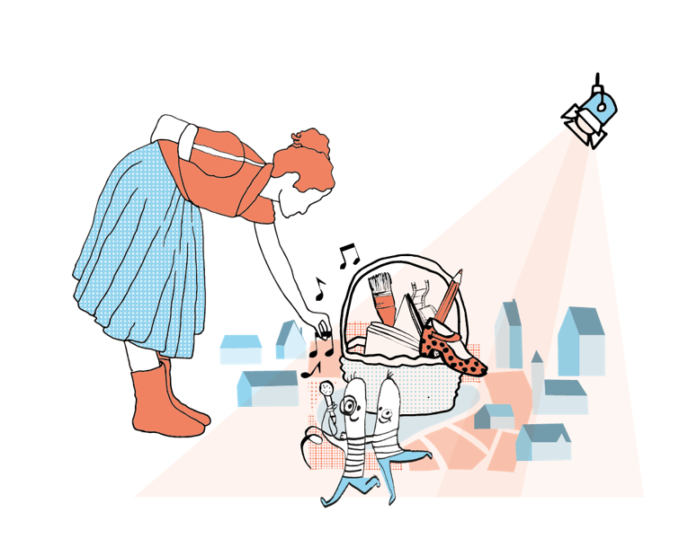
Übersicht Informationsquellen
Angebote finden Sie unter …
Angebotspalette «Kultur und Schule»
Ausgewählte Kulturangebote und -projekte für Schulen
Zudem werden Angebots-, Projekt- und Veranstaltungshinweise im Newsletter e-ducation, im EDUCATION Amtliches Schulblatt und im Newsletter Amt für Kultur platziert.
Newsletter e-ducation Hier abonnieren
EDUCATION Amtliches Schulblatt Hier abonnieren
Newsletter Amt für Kultur Hier abonnieren

Slide 15
Kultur und Schule
Der Fachbereich Kulturvermittlung steht Ihnen bei Fragen rund um die kulturelle Bildung an Schulen, vom projektbezogenen Vorgehen bis hin zum kulturellen Profil Ihrer Schule, zur Verfügung und berät Sie gerne.
Bildungs- und Kulturdirektion des Kantons Bern
Amt für Kultur, Abteilung Kulturförderung, Fachbereich Kulturvermittlung
Sulgeneckstrasse 70, 3005 Bern
+41 31 633 83 11
kulturvermittlung@be.ch
www.be.ch/kulturvermittlung

